Slide 1
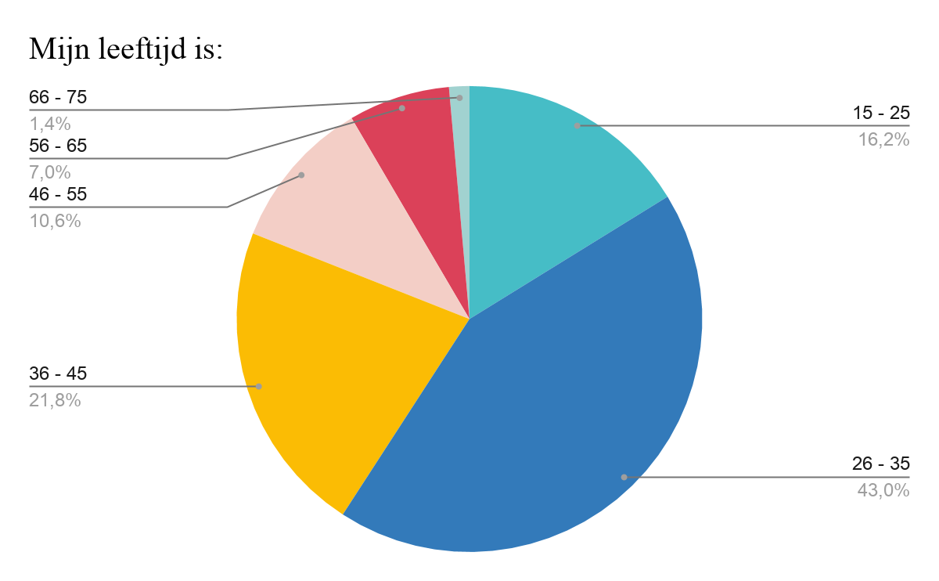
Results of online survey 142 vrouwen

Slide 2
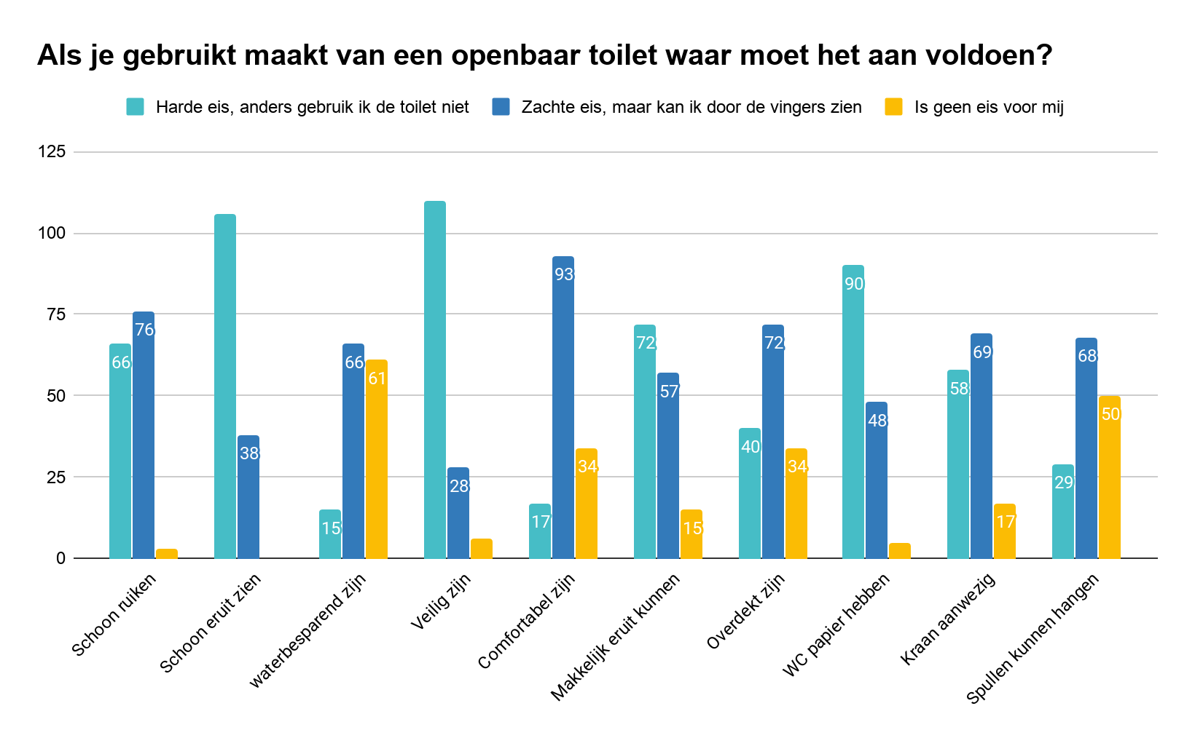

Slide 3
Kan je toelichten waarom je sommige als harde eis hebt aangemerkt?
Het moet schoon eruit zien: Ik vind het echt heel smerig om op een vieze toilet te zitten, dan houd ik het nog liever op en zoek ik een restaurant of cafe in de buurt. Het moet veilig zijn: Ik moet me er ook veilig voelen ja. qua privacy, maar ook waar ik op ga zitten. Ik moet er makkelijk uit kunnen komen: Niets vervelenders dan het gevoel te hebben ergens vast te zitten. Er moet toiletpapier aanwezig zijn: Ik vind het wel lekker om mezelf schoon te maken ja. Het is een optie dat er op een festival gezegd wordt: "Er zijn toiletten, maar zonder toiletpapier". Dat zou ik prima vinden, maar dan neem ik wat in mijn zak mee ;-)
Hygiene is voor mij heel belangrijk, dat is vaak ver te zoeken in openbare toiletten waardoor ik er meestal liever niet gebruik van maak. daarnaast privacy, waarom ik vind dat hij aan de bovenkant dicht moet zijn.
Een onveilige toilet lijkt me spannend. Dan houd ik liever mijn behoefte nog even op. Verder zouden de eerste twee ook een harde eis zijn indien t echt heel erg vies is of vies ruikt, zal ik de toilet overslaan.
Onveilig is een no-go, de rest hangt af van hoe hoog de nood is.
Ik zoek altijd door tot het toilet enigzins schoon is en ik zou niet willen dat iemand de deur kan open doen, bijvoorbeeld.
Toiletpapier is belangrijk voor vrouwelijke hygiene, veiligheid is belanngrijk ivm open toilet (dit gaat samen met dat je er makkelijk uit moet komen).
Veiligheid en schoonheid voorop, anders houd ik het op
Omdat ik hygiene belangrijk vind en die harde eisen mogen dan niet ontbreken

Slide 4
Kan je toelichten waarom je sommige als harde eis hebt aangemerkt?
Ik geloof niet dat ik gebruik zou maken van een openbaar toilet. Als ik dat al zou doen moet het wel schoon zijn.
Een smerig toilet zal ik echt niet zo snel in gaan. En dat is vaak bij een openbaar toilet
Als het vies is, dan zou ik het niet gebruiken. En het moet makkelijk zijn.
Als het hier niet aan voldoet houd ik het liever op
Makkelijk uitkomen is gewoon een toegankelijkheids-ding. Ik vind het belangrijk dat ook mensen die fysiek wat uitdagingen hebben ook gebruik kunnen maken van zoiets. Natuurlijk moet het veilig zijn. Toiletpapier of iets wat daarvoor doorgaat is wel fijn want ik reis niet standaard met een rol toiletpapier in mijn tas, en waar mannen met uitdruppelen ver komen zit dat bij vrouwen toch weer anders... Waterbesparend: lijkt mij vanzelfsprekend.
Overdekking tegen regen, een kraan is gewoon de enige manier om echt hygiënisch je handen te wassen. Als daar geen mogelijkheid voor is, is het toilet/de gebruiker een te makkelijke virusverspreider.
Die punten zijn voor mij essentieel om goed een openbare toilet te kunnen gebruiken. Ik vergelijk het een beetje met het gebruik van een Dixie, wat ik dan zou willen dat er in het toilet aanwezig is. Zodoende de keuze! Schoon en gemak wegen voor mij het zwaarst.
Ik vind veiligheid belangrijk, ik wil niet op een wc zitten die instort oid.
voor mij zijn dat basis eisen ivm hygiëne
ik wil wel dat het zo gewoon, normaal mogelijk toilet is, ik vind dat schoon en met toiletpapier en veilig het belangrijkste zijn
Veiligheid en dat je er uit kan komen is voor mij het belangrijkste, want anders ga ik niet. Ik vind het natuurlijk ook van belang dat het schoon is en dat er wc-papier is, maar als ik echt moet kan ik dat wel voor een keer door de vingers zien. Veiligheid niet.

Slide 5
Kan je toelichten waarom je sommige als harde eis hebt aangemerkt?
Veiligheid en enige persoonlijke hygiëne zijn voor mij erg belangrijk, voor thuis en voor openbaar
Hygiene
Als je heel nodig moet plassen ben je best bereidt veel door de vingers te zien. Maar een onveilige situatie of dat dus is doordat er vervelende mensen in de buurt zijn, brand/verkeer op je kan inrijden etc. zorgt ervoor dat je doorloopt
Heel ongemakkelijk als er geen toiletpapier is. En ik wil wel echt mijn handen kunnen wassen
Het zijn voor mij allemaal punten die ervoor zorgen dat ik me veilig en schoon voel.
Als het echt heel vies uitziet en niet zelf schoon te maken is dan gebruik ik de wc niet. Op een onveilige wc wil ik ook niet zijn.
Toiletpapier heb je niet bijdehand. Makkelijk als het aanwezig is.
Dat zijn zaken die belangrijk zijn voor mij als gebruiker
Veilig, en schoon vind ik wel heel belangrijk voor een toilet. Hoeft niet spic en span, maar wel aanvaardbaar schoon.
Deze punten zorgen ervoor dat ik het openbaar toilet ga gebruiken.
Voorwaarde voor mij m er comfortabel gebruik van te maken
zonder toiletpapier ga ik niet, niet echt hygienisch, same met een kraan en schoon
Ik denk dat sommige heel obvious zijn. Zoals het moet veilig zijn en schoon zijn.
Het liefste raak ik niets aan en mijn spullen ook niet. En de vloer moet ook niet nat zijn. Wc papier is noodzaak.
Hygiene & veiligheid staan voorop.
Je wilt niet in je blote kont in de regen staan. En als t niet hygiënisch is ga ik liever niet.

Slide 6
Kan je toelichten waarom je sommige als harde eis hebt aangemerkt?
Schoon is voor mij een harde eis. En dat ik een me veilig voel ook, volgens mij spreekt dat voor zich
Als het écht vies is, wacht ik liever. En veiligheid en eruit kunnen komen... lijken me vanzelfsprekend.
Belangrijk voor hygiëne en praktisch
hygiene is een absolute voorwaarde, ik moet me veilig voelen en gemakkelijk weg kunnen komen
Vooral vanuit hygienisch oogpunt
Toiletpapier is belangrijk voor vrouwelijke hygiene, veiligheid is belanngrijk ivm open toilet (dit gaat samen met dat je er makkelijk uit moet komen).
Het gaat mij vooral om veiligheid, de momenten waarop ik er eventueel gebruik van zou maken is bij het stappen (waarbij na een paar biertjes harde eisen al een stuk minder hard worden) of bij het winkelen/een situatie waar een toilet niet gemakkelijk vind-/bereikbaar is. Ik wil vooral niet lastig gevallen worden op het moment dat iemand mij op straat naar het toilet ziet gaan.
Geur vind ik heel belangrijk, maar als ik geen andere opties/keuze heb, dan zal ik alsnog gebruik maken van het toilet. Daarom staat mijn keuze op zachte eis, maar geur staat wel op mijn prioriteitenlijstje van een toilet. Toiletpapier is wel zo prettig, gezien je als vrouw niet zo makkelijk kan ‘droog schudden’ oid. Overdekt is wel zo prettig, niet bang hoeven zijn voor eventuele pottenkijkers (letterlijk en figuurlijk).
Veiligheid gaat op in een hoop dingen, ik zie het vooral als een veilig werkende deur en geen makkelijk breekbare elementen. De 'makkelijk er uit komen' lijkt me geen toelichting nodig te hebben
De hokjes zijn vaak klein dus het is wel fijn als ik er dan makkelijk uit kan.
Het is natuurlijk vervelend als je niet makkelijk uit het toilet kan komen. Daarnaast vind ik het belangrijk dat er aan het milieu gedacht wordt qua waterbesparing en wanneer een toilet schoon is (ruikt) maakt dat het aantrekkelijker om er gebruik van te maken.
Veiliggoed is essentieel, ik kan via de geuren niet goed verdragen en wanneer ik mijn menstruatie heb wil ik mijn handen kunnen wassen met water.
Veiligheid en hygiene vind ik het belangrijkst

Slide 7
Kan je toelichten waarom je sommige als harde eis hebt aangemerkt?
Anders wordt het niet bezocht door mij
Hygiëne is gewoon een erg belangrijk onderdeel
Schoon vind ik heel belangrijk
Ik gebruik een openbaartoilet alleen als die schoon is en ik tenminste mijn handen kan wassen. Vind (persoonlijke) hygiëne gewoon super belangrijk.
Functioneel en voor comfort
Ik wil na toiletgebruik m'n handen kunnen wassen, wel zo hygiënisch. Een overdekte ruimte geeft meer gevoel van privacy.
Hygiene( fris en schoon en jas/tas van de vloer), vanwege mijn postuur niet te kleine ruimte, papier en kan ivm maandelijkse perioden,
Schoon is wel zo prettig
Als het fris ruikt lijkt het vaak ook wel schoner. Veiligheid voel voor mij als een beetje afgesloten. Niet dat mensen zo makkelijk kunnen mee kijken. En toilette papier snap ik dat dat niet altijd aanwezig kan zijn maar is wel een basis element.
Anders gebruik Ik toilet liever niet
Dit zijn redenen voor het gebruik, anders haak ik af.
Een wc zonder dak vind ik goor en veiligheid lijkt me voor zich spreken als je ergens in je blote hut gaat zitten
Hygiëne vind ik belangrijk, dus als iets er schoon uit ziet dan ben ik blij
Hygiëne in het toilet wel een vereiste, je handen kin je buiten het toilet wel reinigen.
Dit zijn precies de afwegingen die ik maak om wel of niet naar het toilet te gaan, vandaar de harde eis!
Hygiene vind ik belangrijk.
ik moet me wel nog enigszins comfortabel voelen.

Slide 8
Kan je toelichten waarom je sommige als harde eis hebt aangemerkt?
Nee
Hygiëne van belang voor je gezondheid.
Veilig, schoon en makkelijk eruit kunnen vind ik belangrijk
Hygiëne vind ik erg belangrijk. Hoewel het wel erg vies moet zijn wil ik het echt weren om een openbaar toilet te gebuiken. Aanwezigheid van WC papier vind ik wel essentieel.
Als ik moet plassen ben ik niet veeleisend, dus de enige harde eisen voor mij zijn dat ik het overleef en niet ineens 2u lang vastzit.
Hygiëne is gewoon een erg belangrijk onderdeel
Als het er niet schoon uit ziet of vies ruikt, dan wil ik het toilet niet gebruiken. Water is nodig om na gebruik je handen te wassen.
Van een vies ruikend toilet maak ik geen gebruik
veiligheid lijkt me evident, waterbesparend is van deze tijd en kraan vr handen wassen is fijn indien menstruatie...
Een toilet moet gewoon schoon zijn, anders plas ik liever achter een boom. Waterbesparing belangrijk omdat het niet altijd voor handen is en simpelweg vanuit milieu overwegening.
Omdat ik anders geen gebruik zou maken van het toilet.
Gemakzucht van de handelingen vooral tijdens een festival waar je niks wil missen anders zijn de bosjes zonder rij en vaak schoner beter
Als vrouw maak je contact met de bril. Daarom is het belangrijk dat de wc schoon is....een fris ruikend toilet versterkt het schone gevoel.
Veiligheid en hygiëne zijn wel basis dingen.
Omdat je als vrouw veilig, schoon en comfortabel je behoefte moet kunnen doen
Voldoende hygiëne is belangrijk (kraan aanwezig en toiletpapier).
Hygiëne en veiligheid vind ik belangrijk. En een beetje comfortabel.
Veiligheid gaat boven alles, anders zou ik een andere sanitaire ruimte zoeken. Daarnaast stel ik weinig harde eisen. Als ik nodig naar de wc moet, dan hoef ik geen comfort. Toiletpapier kan ik zelf regelen (tissues of servetten) en handen wassen kan ik daarna ook op een andere plek doen. Bij nood is dus een toilet voldoende.

Slide 9
Kan je toelichten waarom je sommige als harde eis hebt aangemerkt?
Overdekt ivm wat privacy en toiletpapier omdat ik dat niet zo in mijn tas heb en een lekkere geur maakt het wat aantrekkelijker.
Hygiëne
Toiletpapier en een kraan vind ik belangrijk, omdat ik me anders niet schoon voel. Veiligheid is belangrijk, omdat je kwetsbaar bent op het toilet.
Veiligheid is eigenlijk de aller belangrijkste. Over het algemeen is het moeilijk harde eisen te hebben voor een openbaar toilet, als je moet dan moet je 🤷🏻‍♀️
Als het niet schoon is niet prettig
Eigenlijk is veiligheid en een zekere mate van schoon voor mij het belangrijkst en daar valt voor mij dan onder dat het overdekt moet zijn, dat er een kraan is en dat ik mijn tas ergens kan ophangen.
Wanneer het niet "schoon" is ga ik niet.
vies, stinken en onveilig heb ik alleen in Thailand gedaan, omdat het niet anders kon, maar in NL wil ik dit echt niet
Hygiene
Anders gebruik ik de toilet niet
Als vrouw moet je zittend naar het toilet, dus voor mij is een schoon toilet een harde eis.
Ik vind hygiene belangrijk
Schoon en praktisch in gebruik is een must.
Overdekt voor de bescherming, niet alleen tegen de weerselementen maar ook tegen inkijk van buiten af. Veilig, spreekt voor zich. Toiletpapier voor de hygiene.
Voor de hygiëne vind ik toiletpapier wel heel fijn.
Het lijkt me gewoon koud om op geen overdekte wc te gaan zitten alhoewel dit in de zomer prima is.
Hygiene vind ik heel belangrijk, vooral als ik ongesteld ben (dan moet ik mn handen kunnen wassen bijvoorbeeld)

Slide 10
Kan je toelichten waarom je sommige als harde eis hebt aangemerkt?
als ik me niet veilig voel (bijv iemand kan zomaar naar binnen komen) dan kan ik niet goed plassen
Dit zijn voor mij belangrijke redenen
Fris en schoon wil ieder en dan maken de meeste mensen wel gebruik van het toilet.
nee
Veilig voelen is belangrijk,niemand wil gluurders hebben. Handen kunnen wassen is belangrijk.
Ik vind schoon eruit zien wel echt belangrijk. Anders ga ik liever in de bosjes, dat voelt hygiënischer. Ik wil er makkelijk uit kunnen komen want ik wil niet in het park in mn eentje in een wc opgesloten zitten (dit heeft dus een link met de eis dat het veilig moet zijn). Schoon ruiken vind ik ook wel fijn. Als het echt heel erg stinkt dan wacht ik liever tot ik thuis ben of op locatie om naar de toilet te gaan.
Vind ik onhygiënisch
Ik vind hygiene heel belangrijk vooral wanneer je als vrouw ongesteld bent is het fijn als je ewn schoon toilet hebt
zonder toilet papier.. dat kan niet
Het moet naar mijn idee vooral schoon en veilig zijn, de andere opties zijn nog best goed te overzien.
Het belangrijkste vind ik dat ik naar een toilet zonder mezelf daarna onhygiënisch te vinden. Dat het veilig moet zijn lijkt mij logisch, als ik me onveilig voel ga ik niet.
Als het niet schoon is of niet schoon ruikt kan ik niet tegen, krijg ik kots neigingen
als je moet gaan dan ga je maar een schone plek waar wat te beleven valt kan ik zeker waarderen.
Het moet er schoon uitzien omdat ik anders merk/weet dat het niet echt schoon in. Toiletpapier vind ik ook noodzakelijk, omdat je anders niet schoon weer je kleren aan kunt doen.
Het moet makkelijk en schoon in gebruik zijn
Vrouwen plassen meestal zitten, is fris als je daadwerkelijk gaat zitten.
Ik vind hygiëne en veiligheid belangrijk, anders ga ik er liever niet heen.

Slide 11
Kan je toelichten waarom je sommige als harde eis hebt aangemerkt?
Ik moet zeggen eisen die je wellicht aan een toilet stelt kunnen varieren per plek en/of hoe nodig je moet. Bijv. Als je onderweg op vakantie in Frankrijk bent heb je geen andere keuze en maak je toch gebruik van een toilet, ook zie je misschien liever anders, terwijl je dat ene toilet op kantoor wellicht vermijdt.
Hygiene is een pre
Anders maak ik er geen gebruik van
vind ik belangrijk
Ik vind vooral hygiëne het belangrijkst bij het gebruik van een openbaar toilet.
Veilig en schoon als basis, anders toch verder zoeken naar toilet in cafe, station etc
Hygiene vind ik het belangrijkst. Zowel schoon toilet als een kraan aanwezig.
1. Het moet veilig zijn: ik begrijp niet helemaal wat jullie precies bedoelen met een veilig toilet, maar het lijkt mij van belang dat een toilet op alle vlakken veilig te gebruiken is. 2. Toiletpapier: ik kijk altijd eerst of er toiletpapier hangt voordat ik een toilet gebruik, ik vind het idee en het gevoel van nattig ondergoed heel onprettig. 3. Spullen ophangen: op een openbaar toilet is de vloer vaak nat/modderig/vies (zeker op een festival), dan wil ik mijn tas niet op de grond zetten.
- In de toilet hoeft niet perse een kraan te zijn, als er in het gebied maar een kraan aanwezig is. - Ik weet niet exact wat er met veilig bedoeld wordt, maar het lijkt mij dat het veilig moet zijn :) - Het moet er niet alleen schoon uitzien, maar ook schoon zijn.
Zonder toiletpapier en een kraan vind ik een openbaar toilet onhygiënisch en zal ik er niet snel gebruik van maken.
Dat vind ik zo belangrijk
Omdat ik anders nog liever wild plas
Die zijn belangrijk
Altijd toilet papier nodig
Omdat ik hygiëne belangrijk vi n d
Veiligheid en hygiëne zijn belangrijk
Schoon vind ik belangrijk anders kan ik net zo goed buiten plassen!
Omdat ik het belangrijk vind dat een toilet privé en hygiënisch is.
Als het echt onveilig is of voelt, houd ik het nog wel wat langer op! Al vind ik het lastig om te definiëren wanneer dat het geval is, dat is toch vaak meer een gevoel.

Slide 12
Conclusies uit toelichting

Slide 13
Mist er nog een harde eis? Zo ja, waarom is dit een harde eis?
De deur moet op slot kunnen ;-) en bijvoorbeeld het 'gebouwtje' waar je in zit moet hoger zijn dan mijn hoofd. Anderen hoeven mij op dat moment niet perse te zien.
Privacy, in de vorm van: geen kieren/gaten/spleten waar je door heen kan kijken
De deur moet op slot kunnen voor privacy.
Deur moet op slot kunnen
Dat de ruimte afgesloten kan worden en dat je bijv een plek hebt waar je afval kwijt kan (denk aan tampons/maandverband)
Privacy, ik zou niet naar een toilet gaan zonder privacy.
gratis. Omdat ik anders wel een kroeg zal opzoeken waar ik kan plassen
Het moet makkelijk zijn, en je moet een beetje beschut kunnen plassen. Ik wil niet dat iemand mijn billen ziet.
Privacy
Als je er moet staan, moet er wel een plastuit of comfortabele manier zijn om te staan.
Desinfectiemiddel of zeep voor na gebruik.
Ik wil niet het gevoel hebben opgesloten te zitten en er niet uit tw kunnen
dat je kunt zitten
Goed werkend slot
Een zachte eis: het moet een afsluitbare ruimte zijn of zichtbaar zijn van de buitenkant dat de wc bezet is.
Goede verlichting!
nee lijst is compleet
Zeep.
Voldoende ruimte. Die mobiele toiletten die er nu zijn, zijn veel te klein
spiegel is altijd erg fijn
Het moet een beetje passen in het straat beeld. Anders krijg je van die lelijke dixie achtige dingen
Het moet er schoon ZIJN. Niet alleen ruiken en uitzien.

Slide 14
Mist er nog een harde eis? Zo ja, waarom is dit een harde eis?
Er moet een prullenbakje zijn ivm verwisselen maandverband/tampon. En de ruimte moet afsluitbaar zijn, een deurtje - in een open toilet zou ik me niet gemakkelijk voelen.
ZEEP
Deur moet op slot kunnen
Geen, als ik moet dan moet ik. Zoveel vieze wc,s gezien dat mijn standaard echt heel laag is.
Voldoende ruimte
Hufterproof en duurzaam
Op een centrale plek. Verlichting?
Ja, er moet voldoende licht aanwezig zijn en een prullenbakje.
Gratis want dat is voor mannen ook zo
Voldoende bewegingsruimte in de toilet.
Misschien nog de eis om een prullenbak in de wc te plaatsen voor maandverband etc.? Ik kan mij voorstellen dat dit voor veel vrouwen belangrijk is!
Ruimte om menstruatieproducten weg te kunnen gooien.
Ruimte moet op slot kunnen vanwege privacy, met name bij ontlasting.
Misschien dat ik mijn poep of plas ook weer weg kan werken zodat je je niet hoeft te schamen voor wat je doet. Is wel meer een zachte eis.
Gegarandeerd hygienische toiletbril, want anders ga ik niet zitten.
Prullenbak voor tampons/maandverband. Kraan geen harde eis, maar dan wel iets van een hygiënische gel.
Makelijk doorstroming van mensen zo als bij mannen wc. Een voor pissen en ander voor poepen wat hopelijk die vrouwen rij korter maakt!
Een plek om de dameshygiene spullen weg te kunnen gooien. Hebben veel vrouwen nodig.
Gebruiksgemak
Het moet niet alleen schoon ruiken en lijken, het moet ook schoon zijn.
Ja, dat er zeep aanwezig is. Misschien geen harde eis, maar dat je je handen kan drogen.

Slide 15
Mist er nog een harde eis? Zo ja, waarom is dit een harde eis?
Ja, privacy is belangrijk. Hoeft niet per se overdekt.
Als ik de keuze heb tussen het comfort van een dixie of een toilet met waterspoeling, dan kies ik voor waterspoeling.
Er is nog wel verschil tussen plassen en poepen mbt omstandigheden
deur gesloten tot aan de grond, anders kunnen ze er onder kijken of je benen pakken en horen ze je poepen
Privacy
Toilet bil aanwezig
Toegankelijkheid; geen rijen.
De grond moet ook in enige mate schoon zijn, zodat je broek niet door de nattigheid gaat.
Je moet privacy hebben. En bij voorkeur niet of weinig hoeven betalen.
Licht op de wc is altijd wel fijn.
Belangrijk is dat je je ongesteldheidsspullen op een discrete manier weg kunt gooien.
Materiaalgebruik. Kunststof of metaal? Zelfreinigend.
Nee: schoon, veilig is wel het belangrijkste
Zeep om handen mee te wassen. Klink aanraken etc. brengt bacterien met zich mee
Voldoende ligt is ook wel fijn
Wat te doen als het toilet defect is? Kan je dat dan ergens aan zien? Een lampje o.i.d? Of instructies wanneer het toilet schoongemaakt is/wordt?
schoonheid, een mooie plek die mijn interesse wekt met verassingen. Veel toiletten zijn ongelofelijk saai. Het leukste aan openbare toiletten vind ik de vol gekladderde wanden met tekstjes van bezoekers. een manier van communicatie.
Hij moet op slot kunnen. Dat is voor privacy heel belangrijk.
Het moet enigszins schoon zijn.

Slide 16
Mist er nog een harde eis? Zo ja, waarom is dit een harde eis?
Nee niet dat ik kan bedenken.
Prullenbak aanwezig zijn
Nee
nee
Nee volgens mij niet.
nee
Nee
Nee
De aanwezigheid van een prullenbak, voor vrouwen die bijv. menstrueren.
Prullenbak
Ik zou een prullenbak een harde eis vinden indien je ongesteld bent.
Nee
Nee
zichtbaarheid
Nee
Nee
Nee nu niet
Nee
Nee
Niet volledig open en bloot. Overdekt hoeft niet, maar enige afscherming is voor mij wel een vereiste.

Slide 17
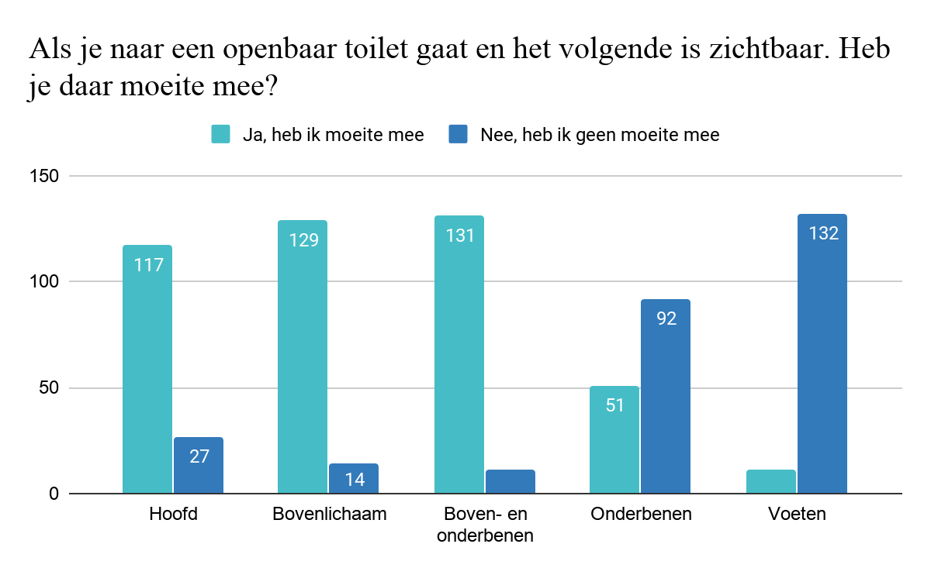

Slide 18
Kan je jouw keuze voor ja of nee toelichten?
Onderbenen en voeten vind ik niet zo'n probleem. Ik denk dat het vooral eraan ligt dat mensen niet echt kunnen zien hoe je houding is en je emotie/uitdrukking.
Privacy vind ik belangrijk, anderen hoeven niet te zien hoe je gezicht eruit ziet als je plast, of poept.
Enige vorm van privacy is fijn. Daarbij hebben vrouwen ook wel eens hun periode en zou het fijn zijn dat niet iedereen meekijkt.
Voelt ook onveilig, tenzij het alleen voor andere toiletgebruikers zichtbaar is.
Ik wil niet dat iemand me ziet als ik naar de WC ga.
Vanwege privacy is het fijn dat je “onbekend” gebruik maakt van een toilet. Hoofd dus niet zichtbaar, voeten maakt niet uit (geeft alleen maar aan dat het toilet bezet is)
Alleen voeten vind ik oke
Lastig toe te lichten als je niet weet hoe dit dames toilet eruit komt te zien, maar bovenbenen komt dichtbij de intieme zones, vandaar
Ik zou niet fijn naar een toilet gaan als anderen mij kunnen zien.
Het moeten plassen voelt toch als iets wat privé is. Als het een openbaar toilet is voelt het ongemakkelijk als mensen je kunnen zien. Hoewel met wat drank op het wellicht anders voelt
ik wil niet dat iemand me aan kan kijken
Aan hoofd of voeten zie je niet echt dat je op het toilet zit. De rest vind ik privé.
Ik heb niet veel privacy nodig maar wel een beetje.
Naar de wc gaan is privé
In de categorie privacy vind ik dit het prettigst. En dit is voor mij minimaal nodig voor ontspanning om het toilet te gebruiken.
Hoofd vind ik een no go is, ik zou dat heel gênant vinden
wil niet 'bekeken' worden
ik moet kunnen zitten
Onderbenen en voeten vind ik geen probleem.
Ik voel me niet op mn gemak als mn hoofd of bovenlichaam zichbaar is
Privacy, waarom zitten we anders achter een gesloten deur
Je wilt niet het gevoel hebben dat je in de kijk zit of dat mensen je zien plassen

Slide 19
Kan je jouw keuze voor ja of nee toelichten?
Wil niet dat iemand me herkent op de wc
Mannen kijken graag over hokjes en deuren heen.
Ik heb liever niet dat mensen mijn hoofd en bovenlichaam zien als ik aan het plassen ben.
Ik heb er moeite mee dat je een bepaalde houding moet aannemen en dat dit zichtbaar is.Vooral voor ouderen.
Dat geeft mij gevoel van veiligheid
Beetje privacy is wel fijn, als je plast of poept.
I.v.m privacy
Ik vind privacy belangrijk
prive moment?
Ik vind het heel fijn als mensen me kunnen zien Dat betekend namelijk ook dat je er boven of onder door kan kijken
Kwestie van wennen
Aan houding valt te zien welke behoefte je doet. Wc moment is voor mij persoonlijk een moment van privacy en ontspanning. Soms telefoon erbij.
Heel gek maar je wilt niet herkent worden. Weet niet waarom is niet rationeel
Ligt aan grote of kleine boodschap. Voor een plasje maakt het me minder uit. Voor de grote boodschap zou ik toch liever helemaal uit het zicht zitten. En als ik ongesteld ben zeker.
Ik geloof dat ik naar het toilet gaan toch erg intiem vind, dus liever niet zichtbaar ben voor jan en alleman. Ook in het geval dat je tampon/maandverband moet wisselen of menstruatiecup legen en weer inbrengen. Ik vraag me nu trouwens af of dat staand überhaupt zou gaan, met tampon of mooncup.
Wel enige privacy nodig. Nu ga je ook bijvoorbeeld in de bosjes zitten zodat je beschut zit
ik hecht aan een beetje privacy
Privacy
Vanwege privacy is het fijn dat je “onbekend” gebruik maakt van een toilet. Hoofd dus niet zichtbaar, voeten maakt niet uit (geeft alleen maar aan dat het toilet bezet is)
Gedachte/idee is niet prettig. Plus niet gewend als vrouwzijnde dat deze delen zichtbaar (kunnen) zijn voor anderen tijdens een toiletbezoek.

Slide 20
Kan je jouw keuze voor ja of nee toelichten?
Als het bovenlijf zichtbaar is kan ik me voorstellen dat er toch al snel meer zichtbaar is; als vrouw ga je zitten en sta je op, en soms (als je een broekpak aanhebt bijvoorbeeld) moet er meer uit dan anders. Minder chill in een openbare ruimtes. Zelfde geldt voor bovenbenen. Rest maakt me niet uit.
Wat privacy vind ik wel fijn.
Als je bepaalde lichaamsdelen ziet kan dit onveiligheid creëren en je wellicht lastig gevallen wordt door mannen.
Voeten vind ik niet zo erg, de rest wel
Ik wil gewoon even een moment voor mezelf
Het is fijn om een beetje privacy te hebben.
Je wilt je niet ongemakkelijk voelen
Ik vind het een toiletbezoek niet echt nodig om met andere te delen. Even een privacy momentje moet kunnen toch?
Ik wil niet dat mensen mij zien, voeten is prima
Heeft te maken met gevoel van privacy.
Graag privacy
Privé moment, moet niet worden verstoord.
Bovenlichaam - ik draag vaak jumpsuits als je die naar beneden doet zit je in je bh. Is niet heel fijn in het openbaar. Bovenbenen?? Als je zit zie je je boven benen en dan kan iemand gewoon meekijken hoe ik plas dat zou gek zijn!!
Hou van privacy
Naar het toilet gaan is een prive bezigheid en daarom wil ik dat er zo min mogelijk zichtbaar is.
Soms heb je ingewikkelde outfits en moet alles uit om te plassen, dus dan zit je in je blote jopen
Wilt absoluut privacy. Voeten is ok, maar liever geen andere lichaamsdelen zichtbaar
Ik wil niet zichtbaar zijn op het toilet.
Het toilet is voor mij iets privé, zodra de aangevinkte 'ja, heb ik moeite mee' zichtbaar zijn, zal het voor mij minder aantrekkelijk zijn om naar de wc te gaan.
Moet me op mezelf kunnen concentreren.
Mensen die weten wie je bent / privacy overwegingen. Voel me dan bekeken.
Een beetje privacy.

Slide 21
Kan je jouw keuze voor ja of nee toelichten?
Het liefst wil ik helemaal afgesloten zitten, vooral bij ontlasting, maar geen zichtbaarheid van voeten en onderbenen is een zachte eis.
Bij hoofd ligt t eraan of je recht iemand zit aan te staren of dat ze alleen je achterhoofd zien. Zelfde bij bovenlichaam, rug is prima maar voorkant is net n beetje gek. Boven en onderbenen lijkt me niet heel fijn aangezien iedereen dan ook kan zien als je doorgelekt oid bent als je je broek naar beneden doet.
Het is fijn om een beetje privacy te hebben.
Het is een prive aangelegenheid en dan hoef ik niemand te zien of hoeft een ander mij niet te zien.
Hoofd vind ik bezwaar. Voeten benen zijn anoniemer
ik kan me weinig voorstellen van openbaar vrouwentoilet, maar liefst afgedekt
Bij familie of vrienden laat ik makkelijk deur wagenwijd open, maar op een festival wil je toch wel wat meer privacy.
Je wil graag wst privacy en anonimiteit tijdens je toiletgang.
Wij vrouwen zijn het gewoon niet zo als bij mannen het gewend om elkaar te zien.
Geeft een gevoel van privacy
Privacy is wel zo fijn
Privacy is key
Bovenlichaam + hoofd lijkt mij oncomfortabel wanneer dat gezien kan worden
Aangezien vrouwen toch de bovenbenen ontbloot zullen hebben, lijkt me dat handig om af te schermen.
Vanaf mijn knieen zou ik privacy fijn vinden omdat niet iedereen hoeft te zien hoe ik naar het toilet ga. Mijn voeten en onderbenen doen er minder toe.
Beetje privacy vind ik wel fijn, hoofd onderbenen en voeten vind ik geen probleem
Niet aan gewend
Ik voel me bekeken als er meer te zien is dan voeten en onderbenen, toiletbezoek is privé.
Lijkt me heel gek als mensen m’n gezicht kunnen zien terwijl ik naar de wc ga. En bovenlichaam al helemaal, wat als je een jumpsuit aan hebt?
Nee lijkt me duidelijk
Onderbenen en voeten zichtbaar is eigenlijk op veel plaatsen al, dus niet zo'n probleem.
Voet en onderbeen geen probleem (zoals festival of camping)

Slide 22
Kan je jouw keuze voor ja of nee toelichten?
Privacy
Ja het is ongemakkelijk.
Ik wil in een afgesloten ruimte naar het toilet kunnen
Voor vrouwen, i.v.m. kleding (broek vs. rok vs. jumpsuit), is privacy belangrijk. Naar het toilet gaan met een jumpsuit, betekent dat de hele jumpsuit (ook bovenlichaam) uit moet.
Graag privacy
Ik wil niet herkenbaar zijn als ik aan het plassen ben
Voor de privacy lijkt het me fijn om niet herkenbaar te zijn.
Ik zou het niet fijn vinden om echt bekeken te worden. Maar voeten lijkt me prima.
Toiletbezoek beschouw ik als superprivé. Ik vind het al ongemakkelijk als mensen me kunnen horen.
benen maakt niet echt uit maar hoofd en bovenlichaam is wat persoonlijk
Gezichtsuitdrukking tijdens doen van de boodschap hoeft niet door iedereen gezien te worden
Toilet gebruik bij name openbaar voor dames vind ik privacy een belangrijk punt.
zoveel mogelijk privacy is top!
Houd van een beetje privacy
Hoofd van de achterkant vind ik geen probleem maar mijn gezicht wel. Bovenbenen lijkt me gek als ik op een toilet zit, want dan zie je alles gebeuren haha.
Te zichtbaar
Anderen hoeven niet te zien wanneer ik een tampon moet verwisselen, dus daarom zo min mogelijk zichtbaar, wanneer je zit zakt je broek naar beneden en het is niet netjes als de wachtende rij dan je broek op je enkels ziet zitten
omdat je broek omlaag zakt bij vrouwen. vind ik raar.
Een silhouet mag zichtbaar zijn maar mag niet teveel verhullen, het is al een bijzondere daad opzich lijkt mij dus mensen hoeven niet alsnog alles mee te krijgen.
Ik denk dat ik vooral het idee dat mensen mijn broek op mijn enkels zien hangen vervelend vind
Hoef mijn toiletmoment niet te delen met anderen. In de USA zit er veel ruimte tussen de deuren van het hokje waardoor je zo naar binnen kunt kijken, ervaar ik als vervelend
Zodra mensen mij kunnen aankijken lukt het me niet om te ontspannen en dan is het moeilijk om mijn boodschap te doen.

Slide 23
Kan je jouw keuze voor ja of nee toelichten?
Op een wc de bovenbenen kunnen zien gaat te ver (wie weet wat je dan allemaal nog kunt zien: zittend de bovenbenen zien, is ook de vulva kunnen zien, neem ik aan?). Aan het hoofd en bovenlijf kun je iemand wel herkennen, dus dan is er onvoldoende privacy. Voeten en onderbenen maken me niet uit.
Nee
Ik wil liever niet herkend worden
Ik vind het ongemakkelijk als ik iemand aan kan kijken als ik plas. Ook vind ik het niet fijn als mijn bovenbenen zichtbaar zijn, want dat zou ik bang zijn dat je ook mijn geslachtsdeel kunt zien.
Niet echt een prettig moment om bekeken te worden haha.
Ik vind privacy toch wel erg fijn tijdens een toiletbezoek.
Nee
vind ik belangrijk
Misschien ook wel omdat ik het niet gewend ben, maar het lijkt mij een heel raar gevoel als mensen mijn hoofd kunnen zien tijdens het wc bezoek. En dat is net zo als bij mijn bovenbenen, dat lijkt mij wel wat onwennig.
Voelt toch als prive-moment in openbare ruimte. In familie- en vriendenkring maakt me niet uit om naast elkaar in het gras te plassen. In stad is dat (nog) anders, wie weet wordt het gewoner om daar ook zichtbaar te zijn.
Het voelt ongemakkelijk als men tijdens het toiletbezoek mijn gezicht, bovenlichaam of bovenbenen kan zien. Maar wellicht is dat een kwestie van even wennen?
Als je een jumpsuit draagt vergt het wat meer gedoe om te kunnen plassen. Daarom zou het prettig zijn als het bovenlichaam niet zichtbaar is voor anderen.
Ik zou het niet prettig vinden als de broek en ondergoed dat ik naar beneden doe en op mijn bovenbenen blijft hangen voor iedereen zichtbaar is. Enige privacy vind ik wel fijn, vandaar dat ik mijn bovenlichaam ook liever achter een deur verstop. Zeker wanneer het verder geen afgesloten gebied is en mannen/kinderen ook vrij zicht hebben.
Ik zou wel moeten wennen aan dat mensen mijn hoofd kunnen zien, maar daar valt wel aan te wennen. Bovenlichaam en bovenbenen zijn echt een no go. Onderbenen kan nog.

Slide 24
Kan je jouw keuze voor ja of nee toelichten?
Onderbenen en voeten vind ik minder 'persoonlijk' tijdens een toiletbezoek. Voor de andere lichaamsdelen komt het te dichtbij het geslachtsdeel en iemand in de ogen kijken een toiletbezoek zou ik ook ongemakkelijk vinden. Blijft toch iets privés.
Nee, want ik heb er geen moeite mee
Ik zou niet kunnen plassen
Ligt heel erg aan de locatie, of het op een festival is (dan is hoofd niet zo erg) of midden in de stad (dan wel)
Nee
Ik ben liever niet herkenbaar
Niet iedereen hoeft mij te zien wat ik doe of voor ondergoed draag
Kuiten en voeten prima. De rest erg gênant als je dat ziet bij gebruik maken Vh toilet
Zie antwoord hiervoor.
Ik twijfel wat over hoofd en bovenlichaam, maar ik denk dat ik me toch fijner voel als ik ook zelf niet tegen allemaal mensen aan hoef te kijken. Die afscherming geeft me net genoeg gevoel van privacy. Onderbenen en voeten mag je dan prima zien.

Slide 25
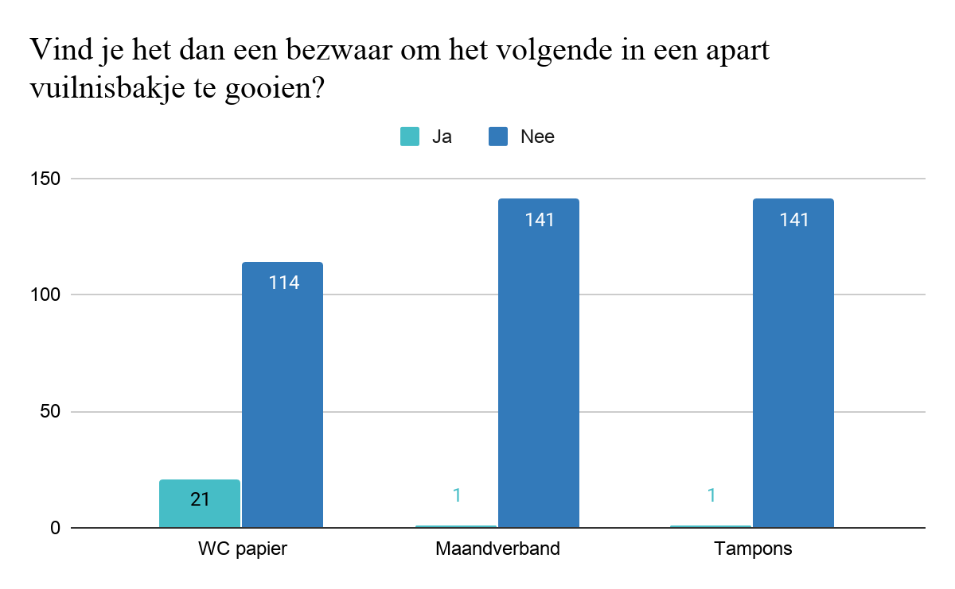

Slide 26
Indien je er bezwaar mee hebt, kan je uitleggen waarom?
Vind ik helemaal oké, zolang het maar geen puinhoop wordt omdat anderen het ernaast gooien
Gewoonte
Enige is dat ik vaak automatisch toch wc papier in een pot gooi, omdat het iets is dat je gedachteloos doet
Als er een manier is waarop het wc-papier weggegooid kan worden zonder het bakje aan te raken: prima. Anders lijkt het mij echt een vieze bedoeling. Tampons en maandverband zijn te verpakken/in te wikkelen. Wc papier niet. Ben toch bang dat de urine dan overal terecht komt als je voorgangers minder zorgvuldig zijn (en bij feestjes, met drugs/alcohol is men wel eens minder zorgvuldig)
Sowieso geen problemen mee, maar een opmerking: tampons en maandverband mogen überhaupt niet in de toiletpot!
Het moet dan met een klep afgesloten zijn en wc papier niet zichtbaar
Onhygiënisch, stank
Indien het vaak verschoond wordt de prullenbak, geen enkel probleem.
Niet per se een probleem maar ik vergeet het gewoon altijd als het ergens anders moet.
Wc papier wil je niet over nadenken
Vraag is of het goed gaat als men niets door de wc mag spoelen. Men moet wellicht duidelijke instructies krijgen. Afvoeren van gebruikt papier na de grote boodschap kan wellicht erg onhygiënisch worden.
Alleen als alles apart weggegooid moet worden wil ik liever wel iets van desinfectie of een klein kraantje
Wc papier apart is vragen om viezigheid (ja, ik heb gereisd)
Ehh, tampons en maandverband gooi je toch per definitie niet in het toilet???
Van maandverband en tampons kan ik snappen dat die niet door de wc gespoeld mogen worden, al vind ik dat niet prettig. Voor wc papier geldt dat niet
Het is een gewoonte om het in de wc te gooien..dus ik vergeet het om het niet in de wc te gooien...ook hoef ik de andere papiertjes niet te zien.

Slide 27
Indien je er bezwaar mee hebt, kan je uitleggen waarom?
In principe geen bezwaar maar fijn als het zo'n vuilnisbak is als die voor maandverband (waar je het afval van de voorganger niet ziet)
Geen problemen om toiletpapier in een apart bakje te gooien, maar het is wel een gewoonte om toiletpapier in het toilet te gooien. Dus ik zou het wel vreemd vinden. Tampons en maandverband gooi ik nu ook altijd in een aparte bak.
Vind ik in buitenland ook minder fijn om vies wc papier stinkend naast je te hebben liggen
dat vind ik toch onfris en onhygienisch, maar het is niet echt een harde eis.
Gewoonte
WC papier in niet zo makkelijk als maandverband en tampons in een prullenbakje te werpen.
Wv papier na gebruik kan heel erg gaan stinken
Vaak wordt dit niet netjes gedaan door voorganger, waardoor je zo het vieze toiletpapier van je voorganger ziet liggen
WC papier spoel je makkelijk weg. De rest is schadelijk voor het riool en als er van die maandverband weggooizakjes (van papier) hangen dan is het voor mij al helemaal geen moeite het netjes te scheiden en schoon te houden.
Ik heb er geen problemen mee, maandverband en tampons doe je nu sowieso ook al. Wc-papier gebeurt in het buitenland ook al.
Twee van de drie is niet meer dan logisch!

Slide 28
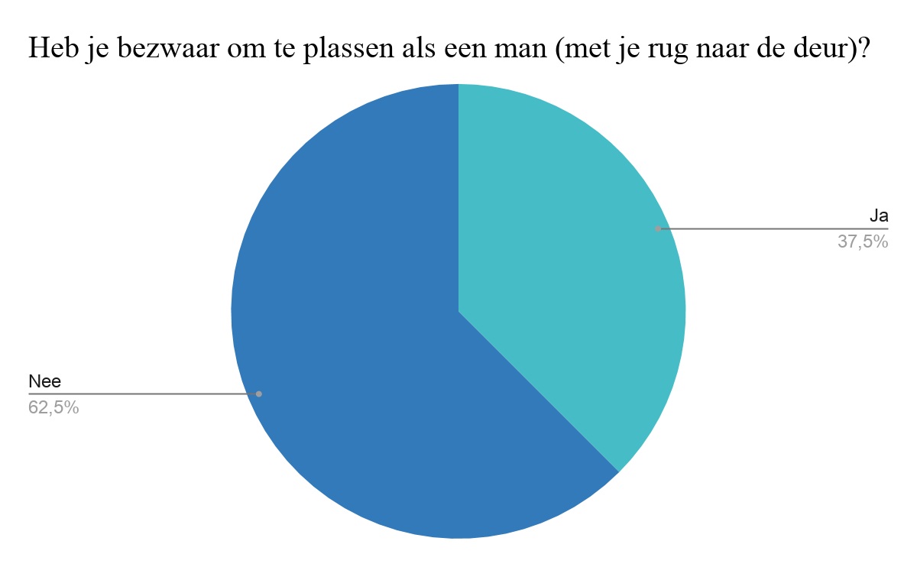

Slide 29
Indien je er bezwaar mee hebt, kan je uitleggen waarom?
Als er een mogelijkheid is tot staand plassen vind ik dat geen probleem, maar het idee dat andere naar je rug zitten te kijken op het moment dat je aan het plassen bent vind ik niet zo prettig. Echter kan het zijn dan het gewenning zal worden, maar dan zal ik even over een drempel heen moeten.
Hoe dan?
Ik heb er even geen beeld bij hoe ik dit moet doen. Maar als het staand is met een soort plastuit dan zie ik dat niet echt voor mij. Ik ga niet in mijn blote billen staan in het openbaar
Ik kan me niet voorstellen hoe ik dan zou moeten plassen. Als ik al van een openbare voorziening gebruik maak, heb ik geen zin om op een nieuwe/ andere manier te gaan plassen. Wat als het fout gaat! Ik plas het liefst op de manier hoe ik het ken: zittend of evt. hurkend (zoals een frans toilet)
Vrouwen moeten gewoon recht omlaag plassen. Het is onmogelijk om vooruit te plassen als een man zonder hulpstukken of trechter achtige dingen. En dat vind ik weer onhygiënisch.
Kleine kanttekening: vraag mij wel af hoe dat gaat met rok/broek aan. Volgens mij zie je toch net wat meer bij vrouwen. Dek je dat dan af?
Naar de wc gaan is prive
dat ik dan mogelijk vlekken in mijn kleding krijg omdat ik niet stand kan plassen
Ik moet dat eerst nog even oefenen. ik zou dat niet zo snel in een openbaar toilet doen.
Eventueel ongemak
Kan ik denk ik niet
Nee geen bezwaren mee tenzij je het bovenlichaam en hoofd ziet.
Zou wel wennen zijn
een vrouw kan niet staand plassen, zonder dat er ergens plas komt ook niet met een plastuit
Dit antwoord is op zich tegenstrijdig van mij want het liefst wil ik liever neit dat mensen me kunnen zien plassen. Maar het lijkt me natuurlijk wel heel gaaf om een keer staand te plassen haha
Geen bezwaren als ik in een afgesloten ruimte zou staan plassen. Maar als ik zichtbaar ben, het een open toilet is, dan ja; dan heb ik nog wat jaartjes wennen nodig denk ik zodat het staand plassen van vrouwen een wat normaler verschijnsel is ; ) Lijkt me echt onwennig om in het zicht staand te plassen incl geklungel met plastuit en broek en/of rok&panty. Ik vind het trouwens ook ongemakkelijk als ik mannen staand zie plassen in het openbaar, in open urinoirs (bijv. op festivals).
ik wil zicht hebben op de deur

Slide 30
Indien je er bezwaar mee hebt, kan je uitleggen waarom?
Ik schat mijn kansen in staand plassen zonder knoeien klein in.
Als het met rug naar deur is niet, met rug naar straat heb je toch dat moment van gaan staan/zitten dat je broek naar benenden is...
Ik weet het nog niet of ik daar een bezwaar tegen heb.
Een plastuit is dan wel handig.
Ik vind het prettiger als niemand me kan zien/ik niemand kan zien als ik gebruik maak van het toilet
Privacy
Een keer eerder gedaan en vind ik niet heel handig/prettig
Privacy
Zal even wennen zijn. Kan me er nu niks bij voorstellen eigenlijk.
Uitplassen is dan lastig. Ook mindervalide kunnen dit meestal niet.
Ik vraag mij gewoon af hoe ik dan zou moeten plassen...
denk niet dat ik dat kan zonder te knoeien
Als ik met mijn rug naar de deur toe sta, is, zou ik er geen problemen mee hebben (ondanks dat ik het niet gewend ben). Als ik met mijn rug naar de straat toe zou staan, dan wel! Op dit moment zie ik niet voor mij hoe een vrouw dat zou doen zonder haar billen te showen aan de rest van de wereld.
eigenlijk weet ik dat niet. geen ervaring mee.
Liever niet, wildplassen is voor ons minder hygiënisch en lastiger te controleren.
Ik zeg nee, maar ik zou wel aan het idee en de handeling moeten wennen. Zou voor mij helpen als het eerst wat mainstream wordt.
Het lijkt me niet een erg fijne positie om te plassen, in het wild hurk ik ook en zou ik nooit op die manier staan dus zie t niet echt voor me.
Je moet je ontkleden omdat te doen.
Liefs geen mogelijkheid op kijkende mannen
Afhankelijk van wat je aanhebt kan het heel onhandig zijn om te staan (denk ik want heb er geen ervaring mee)
Ik stel mijn privacy erg op prijs. En staand plassen? Ik zie het nog niet gebeuren.

Slide 31
Indien je er bezwaar mee hebt, kan je uitleggen waarom?
Staand plassen lijkt me niet heel comfortabel
Kleding voor vrouwen is vaak veel ingewikkelder dan voor mannen. Broeken moeten helemaal naar beneden omdat gulpen veel kleiner zijn of er helemaal niet zijn, jumpsuits moeten ongeveer helemaal uit, rokken of jurken moeten omhoog. Heb geen zin om met m’n blote billen naar de straat te staan.. Als er een deur is, is het misschien een ander verhaal.
Het voelt onveilig.
Ik wil achter een deur./ iets /
Leeg je je blaas niet
Gewoonte
Geen bezwaar tegen rug naar de deur, wel bezwaar als ik onbeschermd met rug naar straat sta
Als ik ongesteld ben, zit ik liever. Ik wil dus voorkomen dat ik op mn eigen kleren lek.
Te vage vraag. Bedoelen jullie hiermee staand?
voelt onveilig
Als hier een oplossing voor is, geen bezwaar. Maar vrouwen kunnen niet op die manier plassen.
Omdat vrouwen over het algemeen niet staand plassen (mits plastuitje) en eerder gehurkt moeten zitten is dit alles behalve comfortabel als we de deur/opening ook nog niet eens in de gaten kunnen houden.
Te zichtbaar
Niet altijd handig met de kleding die je aan hebt
Het moet wel mogelijk zijn
Nee geen bezwaren tegen maar ook nooit eerder geprobeerd.
Hoe moeten wij vrouwen dat dan doen? Mits je hiermee bedoelt dat je wel de ruimte hebt om gehurkt te gaan zitten. Dan heb ik er minder bezwaar tegen
Nu in eerste instantie zou ik ja zeggen, omdat ik nog erg gewend ben aan de privacy op een wc.
Alleen als er een manier is waarbij je billen bedekt blijven heb ik er geen problemen mee.
Voor wat betreft de houding zou ik er geen bezwaar tegen hebben, maar ik zie niet voor me hoe dit in zijn werk gaat zonder te 'knoeien'.

Slide 32
Indien je er bezwaar mee hebt, kan je uitleggen waarom?
Geen bezwaar, ben wel benieuwd hoe!
Als alles bedekt is heb ik er geen moeite mee
Mits de deur op slot kan, of afgesloten en er is perzoneel aanwezig. Anders is het wel een bezwaar.
Geen bezwaar tegen als het in een hokje moet
Omdat het niet privé en vooral ook erg onhandig is dwz veel gedoe met kleding is om zo te plassen. Ik plas dan liever gehurkt. Dwz op een Frans toilet.
Ik heb het idee dat ik staand plassen echt super lastig en oncomfortabel vind. Dan gaat het voor mijn idee ook alle kanten op. Maar als dat opgelost kan worden, is het geen harde eis om te kunnen zitten.

Slide 33
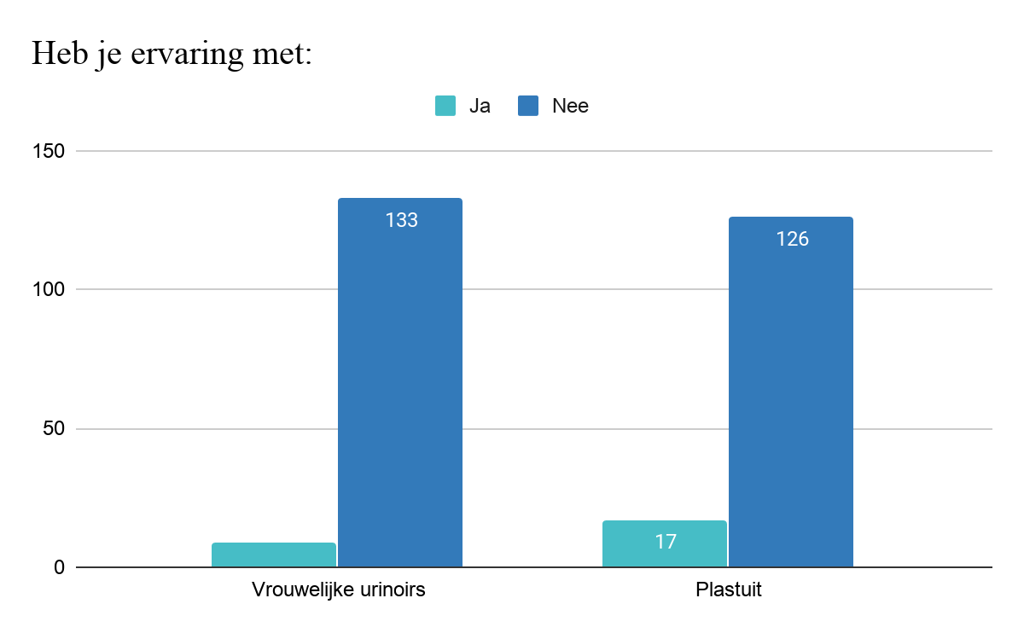

Slide 34
Indien je ervaring hebt met een vrouwelijk urinoir, wat werkte wel en wat werkte niet?
Het werkte best wel goed, maar het is wel even oefenen zodat je niet lekt...
als er een vrouwelijk urinoir is, dan is een “houvast” beugel/steunbeugel handig, voor het hurken
(Frans toilet dan... ) Proberen zachtjes te plassen zodat je goed kunt mikken. En goed uitkijken dat je met je broek de grond niet raakt, omdat je dan kans loopt andermans plas of eigen plas op je broek te krijgen. Die franse toiletten (gat in grond) zijn vaak vies en plakkerig
Hurken is het meest hygiënisch en het makkelijkst voor een vrouw!
Lang geleden, 1x denk ik op een festival, weet niet meer.
als er een vrouwelijk urinoir is, dan is een “houvast” beugel/steunbeugel handig, voor het hurken
Ik heb alleen gebruik gemaakt in het buitenland waar een soort lange wasbak was waar door vrouwen in geplast kan worden. Zit was in de buitenlucht. In een soort krul. Overigens was er afgelopen jaar of het jaar daarvoor een kunststudent afgestudeerd met een openbaar toilet idee voor vrouwen. Geloof van de HKU. Weet helaas haar naam niet.
Is al even geleden en enige dat ik mij kon herinneren... niet handig
Wel: snelheid gebruik. Niet: te weinig privavy. Door voorzieningen voor orivavy toe te voegen neemt de duur van het wc gebruik echter toe en is het voordeel van een snellere doorloop weg.
Het werkte als wc maar het was geen fijne wc om op te zitten
En hoe dan voor dames die ongesteld zijn?

Slide 35
Indien je ervaring hebt met een plastuit, wat werkte wel en wat werkte niet?
Werkt best wel goed, alleen moet er dan wel een goed afvalbakje en wc papier zijn.
Die zijn top! Wel prullenbak om weg te Gooien.
was eenmalig. Je bent toch bang dat je ernaast plast en alles nat wordt. Ook nadruppelen is lastig, want dan heb je ook een natte broek
Uiteindelijk moest je broek toch een stuk naar beneden en zat je ondergoed ook best wel in de weg.
Liep snel over
Geen ervaring mee
Ik heb er wel eens eentje gekregen maar nooit gebruikt. Ik denk dat je waarschijnlijk veel plas over jezelf krijgt haha
Het werd toch een zooitje
Het werkte wel, het voelt wel maf om de urine te laten gaan - alsof je in je broek plast. Verder behoorlijk bevrijdend om staand te kunnen plassen! Ik heb ook wel eens op vakantie onderweg zelf een plastuit gemaakt van een plastic flesje. Onhandig/ onwennig na het plassen; wat doe je met die tuit? afspoelen? schoonvegen? weer in je tas?
Die zijn top! Wel prullenbak om weg te Gooien.
Goede aansluiting/richten met als gevolg lekkage op ongewenste plekken.
Een plastuit die niet goed waterdicht is was niet handig, heb ik gemerkt.
Het ging mis
Goed uitplassen
Plastuit was niet echt een fijne ervaring. Je moet dat ook altijd meenemen. Als ik die bij mij zou hebben kan ik ook naar een mannelijke urinoir kunnen. Een openbaar toilet zie ik ook wel als iets waar ik zelf geen spullen voor bij mij hoef te hebben.
Vaak gedacht maar als de noot hoog is weet ik niet of het werkt voor mij 😂.
Het vertrouwen er in te hebben dat het gewoon goed zou gaan! Het werkte wel, maar was niet 100 procent waterdicht!
Ja, eerste keer was wennen en ook daarna werkte hij niet goed. Dat is het risico denk ik met urinoirs en plastuiten, als vrouwen dat in de publieke ruimte voor het eerst 'testen' mag er niets fout kunnen gaan.

Slide 36
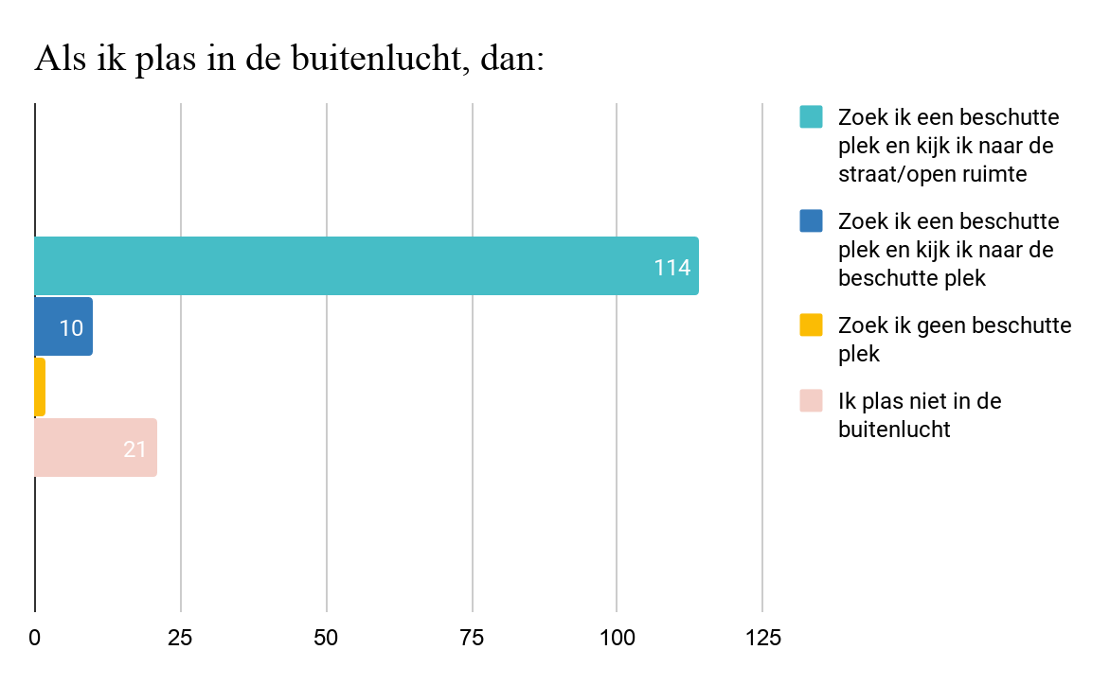

Slide 37
Kan je uitleggen waarom je dit doet?
Checken of er niemand komt ;-)
Ik vind het te gênant en ben bang dat ik mezelf onder plas, of een boete krijg
Zo beschut mogelijk met zicht op eventuele mensen die langs zouden kunnen lopen.
Voelt veiliger om te kijken naar mogelijke aankomende mensen
Ik wil graag niet gezien worden.
Om overzicht te behouden zodat ik weet dat er niemand aankomt
Om in de gaten te houden of er niet iemand aankomt (snel gevaar in te zien, denk aan lastig gevallen worden door een man in een uiterst kwetsbare situatie
Privacy
Je probeert het toch ergens ongezien te doen. Ik heb geen idee welke kant ik dan op kijk
Om te checken of er niet iemand aan komt. En beschut, omdat ik niet wil dat iemand het ziet.
Om te zien of er niemand aankomt
Kan ik zien of er mensen aankomen
Voelt veiliger
In principe mijd ik plassen in openbaar want is niet netjes om op straat te plassen. Tenzij het een natuuromgeving is. Maar er zijn altijd wel ergens wc's. Als ik dit zou doen, dan wel zo dat ik kan zien wat er gebeurd in mijn omgeving (veiligheid, onverwachte situaties).
Zodat niemand me kan zien
doe dit uitsluitend in de vrije natuur (tijdens vakanties)
beschutting is belangrijk
Dit heeft denk ik te maken met veiligheid. Ik wil denk ik gevaar zien aankomen.
Ik wil niet betrapt worden hahaha
Dierengedrag? Let op gevaar🤔
Wil zien of er iemand aankomt en wil zelf niet gezien worden
Om te kijken of er niemand komt
Ik snap de keuzes niet helemaal. Maar ik ga altijd achter een bosje/auto zitten zodat niemand kan zien dat ik aan het plassen ben.
Je wilt niet dat iemand je ziet.

Slide 38
Kan je uitleggen waarom je dit doet?
Kan ik het beste zien of er iemand aankomt.
Pure controle of iemand mij ziet
De nood is hoog, maar ikwil wel zien of niemand mij ziet.
Voelt plezier om te kunnen zien of er iemand aan komt
Je beschermt je zelf tegen gluurders
Zodat ik mensen kan zien aankomen
Dan heb ik zicht op wie bij wel en niet zien. Kan ik houding aanpassen
Zodat je weet of er anderen aankomen
Kunnen zien of er iemand aan komt
Ik wil zo min mogelijk gezien worden maar zelf zoveel mogelijk zien : ) Of er iemand aankomt bijv. En: de achterkant is het meest exposed bij hurkend buiten plassen, dus die gaat richting beschutting.
Voor de privacy en om in de gaten te houden of je niet wordt bekeken.
ik wil niet gezien worden, maar wel mijn omgeving in de gaten kunnen houden
Privacy
Om overzicht te behouden zodat ik weet dat er niemand aankomt
Om te kijken of iemand me ziet
Dit komt zelden voor, maar anders kies ik voor richting de open ruimte/straatkant te kijken om zeker te kunnen zijn of er iemand aan komt/mij ziet.
Dan zie je of er iemand aankomt
Meestal gaat er een vriendin op de uitkijk staan en dan kan zij mij weer signaleren als er iemand aankomt.
Om te kijken of er iemand aankomt. Of dat iemand mij ziet. Gevoel van veiligheid.
Zo kan ik zien of er iemand aankomt / mij ziet.
Dan kan ik zien of er iemand aankomt en of ik dus een beetje haast moet maken of niet
Ik wil rustig kunnen zitten en toiletpapier hebben
Omdat het toch iets ongemakkelijks is, en dan kan je zien of er iemand aan komt
Om ervoor te zorgen dat niemand het ziet

Slide 39
Kan je uitleggen waarom je dit doet?
Omdat ik dan in de gaten kan houden of er iemand aankomt😊
Als het echt niet kan, dan zou ik beschut iets zoeken
Dan kan ik zien of er iemand aankomt.
Privacy , kan ik de boel in de gaten houden
Als de wc’s te vies zijn plas ik liever in de open lucht op bijv. Festivals/camper en langs de snelweg. Of als ik echt heel nodig moet plassen maar er is geen andere optie!
in verband met de veiligheid.
Dan zie je iemand aankomend
Overzicht houden en zien als er iemand aankomt
Dan zie je of iemand jou ziet.
Ik vind het fijn om beschut te staan zodat niet iedereen mij aankijkt wat ik aan het doen ben. Ik kijk altijd naar de straat toe zodat ik in de gaten kan houden of er mensen aankomen.
Kun je kijken of er toch iemand aaankomt
ik wil plassen en de omgeving nog in de gaten houden.
Niet
Kun je kijken of er iemand aan komt
Ik wil kunnen zien wie mij mogelijk (ik een niet ideaal scenario) zou kunnen zien. En toch ook beschutting zoeken.
Omdat ik dan zoveel mogelijk mezelf afscherm van de openbare ruimte omdat je met n lichaam n soortvan voor je vagina hangt. En nog wel overzicht op wat er gebeurt in de straat.
Omdat het toch iets ongemakkelijks is, en dan kan je zien of er iemand aan komt
Om in de gaten te houden of iemand in de open ruimte mij ziet.
Ik wil niet gezien worden
om overzicht te houden
Je kan zo lang zien of er evt iemand aankomt.
Nooit nodig geweest.
Locatie, hoeveelheid verkeer en gevoel van veiligheid

Slide 40
Kan je uitleggen waarom je dit doet?
Gevoel van privacy door de bosjes...maar ik wil wel kunnen zien of er iemand aankomt
Je wil niet dat mensen je zien
Om te kijken of er niemand komt
In de stad plas ik niet in de buitenlucht
Beetje beschut
Ik zit op de uitkijk, want als er iemand aanloopt stop ik snel met plassen.
Dat doe ik alleen als het echt nodig is, ik kan dan in ieder geval zien of er niemand in de buurt is.
In die scenarios hou ik het op, misschien zoek ik een café ofzo waar ik heen kan. Misschien is mijn ervaring niet helemaal eerlijk, ik woon in Australië en hier zijn overal openbare toiletten.
Kan lang ophouden
ik wil toch wel in de gaten houden of er mensen aankomen en mij kunnen zien.
Voorkant in beeld
dan zien ze mn billen niet
Privacy
Het is ongemakkelijk
Je wil je omgeving in de gaten kunnen houden
Uit bescherming, kijken of er iemand aankomt. Soort instinct, mogelijk gevaar in de gaten houden
als je betrapt wordt, dan liever dat de achterkant gezien wordt.
Zodat je kan zien wie er kijkt
Ik wil niet dat iemand mij kan zien en hou dat dus graag ook tijdens het plasbezoek in de gaten
als je kijkt naar de open ruimte dan weet je of iemand je ziet
Om te zien of er iemand aan komt
Toch de privacy dat niemand je ziet plassen
Zodat hopelijk niemand mijn blote billen zal zien

Slide 41
Kan je uitleggen waarom je dit doet?
Dan zie ik of er mensen aankomen, als ik iemand zou zien dan doe ik mijn hoofd naar beneden. Maar ik vind het fijn om toch te zien wat er eventueel op me af kan komen als ik daar zit.
Om vervolgens te checken of niemand mij kan zien tijdens het plassen
dan kan ik zien of er iemand aan komt.
Als je moet, dan moet je, en dan is het alsnog fijn als je kan zien dat er iemand aankomt zodat je gauw op kunt staan en weg kunt lopen.
Er zijn geen goede mogelijkheden buiten.
Vind ik niet fijn
in de gaten houden of er iets of iemand aankomt
Ik wil me veilig voelen en dat lukt niet als je niet ziet wie er aan komt lopen.
Ik wil niet gezien worden en zo kan ik in de gaten houden of er iemand komt
Ik wil zien wie mij ziet en dan kunnen stoppen
Ik wil het kunnen zien als iemand mij ziet.
Controle en in de gaten houden of niets (bijv een hond)/ niemand me ziet of op me af komt
ik wil niet gezien worden
Omdat ik in de gaten wil houden of er toch iemand aan komt.
Billen beschut :-)
Dan zie je eventueel mensen aankomen
Om te kijken of er mensen aan komen.
Plassen in de buitenlucht (niet op een toilet) is best moeilijk voor mij, dus ik wil dan zo beschut mogelijk zitten en wil kunnen zien of er iemand aan komt.
Dan kan ik zien of er mensen aankomen.
Ik zoek een beschutte plek zodat niemand me ziet plassen en ik kijk naar de straat zodat ik kan zien of er iemand aan komt.
Zo ver mogelijk in de bosjes, gat graven en daarin plassen.
Om te kijken of niemand me goed kan zien zo

Slide 42
Kan je uitleggen waarom je dit doet?
veiligheid, ik wil zien of mensen er aan komen + op die manier, zien mensen alleen mijn gezicht.
Omdat ik wil zien of er iemand aankomt
Vind ik raar
Beetje gevoel van privacy creëren
Omdat ik niet wil dat iemand mij ziet en omdat het verboden is om in het openbaar te plassen. Wildplassen wordt beboet.
Als ik geen andere mensen of open ruimte zie, voel ik me meer op mijn gemak.

Slide 43
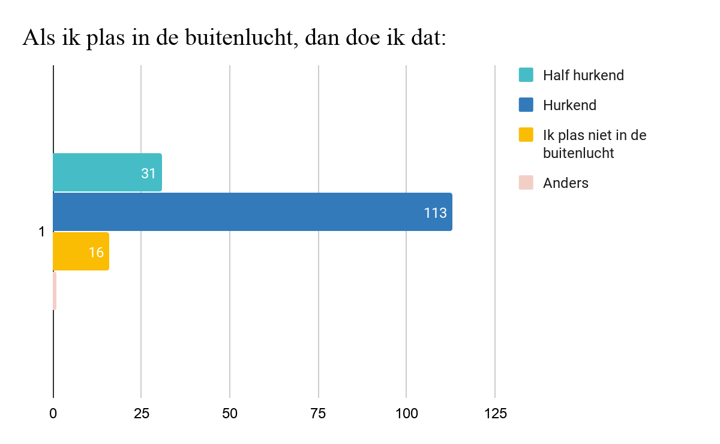

Slide 44
Kan je uitleggen waarom je hiervoor kiest en niet op een andere manier plast?
Anders spettert het op mijn schoenen of broek haha.
Bij half hurkend of staand plas je jezelf al snel onder
Vind ik het makkelijkste. Staand plas ik over mijn broek en half hurkent is zwaar.
Minst kans op spetters
Kleinste kans op zichtbaarheid en op ergens over heen plassen.
Anders plas je over je benen heen
Anders plas ik op mijzelf onder
Dan kan ik goed mikken en plas ik niet over mn broek/onderbroek/schoenen
Omdat je dan naast je broek kan plassen
Staand plassen lijkt me risicovoller dat je kleren nat worden.
Dan kan ik ontspannen waardoor ik kan plassen
Ik zou niet weten hoe ik staand moet plassen zonder broek/sokken/schoenen uit te trekken?
Meest hygiënisch
Omdat dit me zo geleerd is als kind. En minste risico op jezelf te plassen.
Werkt het beste voor mij
kan niet anders
spetters
Als er geeb toilet dichtbij is is dit de enige optie als je heel nodig moet
Voorkomen dat je op je kleding plast en zichtbaarheid
Snel en effectief
Werkt het beste
Anders loopt het langs mn benen
Omdat ik op deze manier het veiligst kan plassen zonder over mij zelf te plassen.
Makkelijk en netjes.

Slide 45
Kan je uitleggen waarom je hiervoor kiest en niet op een andere manier plast?
Staand is geen optie
Op je hurken geeft minder kans op natte kleren. Een plastuit heb ik nog niet geprobeerd.
Dit vind ik het makkelijkst en dan blijven m'n kleren netjes schoon.
Makkelijkst
zo vroeger geleerd
Het is het makkelijkst
Om te zorgen dat mijn broek en voeten droog blijven
Broek optrekken, plas je niet over je kleding / schoenen
Zo min mogelijk kans op knoeien
Anders wordt het een knoeiboel
Dat vind ik het meest comfortabel voor m'n benen en kleinere kans op spetters tov half hurkend (vermoed ik).
Anders plas ik over mijn voeten!
kan ik het beste "richten"
Minste kans op knoeien
Anders plas je over je benen heen
Om klein te zijn en om meer controleer te houden over het droog houden van mijn schoenen
Proberen niet op mn broek/rok of m’n schoenen te plassen
Dat is de enige manier die ik weet zonder alles onder te sproeien
Ik zie dit als enige optie, anders plas je je kleding onder
Dit is de manier om niet over mijn broek of schoenen heen te plassen. Aangezien ik niet altijd een plastuit bij mij draag.
Um omdat ik dan het snelst ben en ik mijn kleren niet vies maak.
Ik zou niet weten hoe het anders moet
Dit werkt voor mij het makkelijkst, plassen als meisje buiten is niet erg gemakkelijk
Min mogelijke kans om vies te worden

Slide 46
Kan je uitleggen waarom je hiervoor kiest en niet op een andere manier plast?
Blijft mijn kleding droog
Kleren worden anders vies
Dan weet ik zeker dat ik niet op m'n kleding of schoenen plas. Ik vind deze enquete wel erg grappig ;o)!
Dan wordt mijn broek niet nat
Ik plas niet graag in het wild
Hurkend Heb je de minste kans dat je het over je schoenen en broek doet
Staand lijkt me rampzalig
Als er geen andere mogelijkheid is plas ik in de buitenlucht, indien ik niet kan wachten
Ik wil zeker zijn dat het niet in mijn broek komt.
Simpelweg iets wat ik gewend ben!
Dit plast t best
prettigst en dan ben ik het minst zichtbaar
Ik ga altijd binnen
makkelijkst te richten en word je niet vies
Fijnste houding
Hurken, om zo dichtbij mogelijk de grond te zitten en dus niet over mijn kleren heen te plassen.
Als ik zou gaan staan zie ik alles al onder het plas zitten, dit is de enige manier waarop het mij lukt
Dit werkt voor mij het makkelijkst, plassen als meisje buiten is niet erg gemakkelijk
Je zit meer beschut, dicht bij de grond en wordt zo ook zelf niet vies.
Anders plas ik over mijn kleding heen
minst zichtbaar en meest relaxt
Zo laag mogelijk bij de grond om opspatten te voorkomen
Gewoonte

Slide 47
Kan je uitleggen waarom je hiervoor kiest en niet op een andere manier plast?
Is de meest makkelijke manier
Staand plassen lukt niet
Zo heb ik het geleerd?
Dit werkt voor mij
Dat spetters het mindte
Dit is voor mij de beste manier van plassen om te voorkomen dat ik mezelf onderplas ;)
Logisch houding
Weet ik niet
Is voor mij de makkelijkste houding.
Anders spettert het alle kanten op 😂
Ik heb nog nooit staand geplast.
Meest makkelijk en geen spatten op mijn schoenen (laag )
heerlijk hurkend plassen, de plas komt er dan totaal uit, goede ontspanning van de bekkenbodem, alleen wel kans dat je op je voeten pist en onderbenen
Als ik heel nodig moet en er geen toilet beschikbaar is, bij bv op reis
Dicht bij de grond i.v.m. de richting van het plassen.
Dicht bij de grond blijven
Zo dicht mogelijk bij de grond om niet te spetteren
minste kans dat je over jezelf heen plast
Omdat dit ervoor zorgt dat er geen plas op jezelf komt
Zo denk ik dat ik het minste knoei
het minst kans dat kleding en schoenen vies kunnen worden
Makkelijkste houding
Het best 1 broekspijp uit en dan in spreid stand. Ivm richting en zo plas je je zelf niet nat.

Slide 48
Kan je uitleggen waarom je hiervoor kiest en niet op een andere manier plast?
dit is het handigste
Zodat ik niet over mijn eigen voeten plas
Als ik sta dan krijg je druppels op je benen dat vind ik vies.
Zo knoei je het minst
dat je niet knoeit
Wel fijn als alles een beetje schoon blijft, haha
voelt natuurlijk.
Hurkend geeft de minste kans op onsmakelijke situaties (staand plas je ongetwijfeld op je benen, dat soort dingen).
Als ik het op een andere manier doe plas ik over mijn benen of voeten heen
Werkt het schoonst
Ik ben er sowieso slecht in, maar dit voelt het meest natuurlijk.
Worden Mn kleren en schoenen minder vies en is dichterbij de grond
meest effectief
Zo zit ik het dichtste bij de grond en kan ik het beste mijn evenwicht bewaren.
staand is er grotere kans dat urine op kleding komt, gehurkt ook meer prive
In mijn beleving 'knoei' je in deze positie het minst/ minste kans om over je broek te plassen
Geef de minste spetters.
In mijn ogen is dit de enige mogelijke manier ;)
Staand en half hurkend krijg je een bende van.
Op een andere manier kan ik het niet.
Minste mogelijkheid op spetterd
Anders plas ik mezelf onder

Slide 49
Kan je uitleggen waarom je hiervoor kiest en niet op een andere manier plast?
geen idee
Dit gaat makkelijker
Ik vind dat vreemd
Alles in de gaten houden
Heb geen plastuit
Omdat ik hurkend minder (kleding en schoenen) onder plas.
Ik heb het idee dat ik er anders een bende van maak, bijvoorbeeld over mijn schoenen plas. Het is inmiddels ook gewenning.

Slide 50
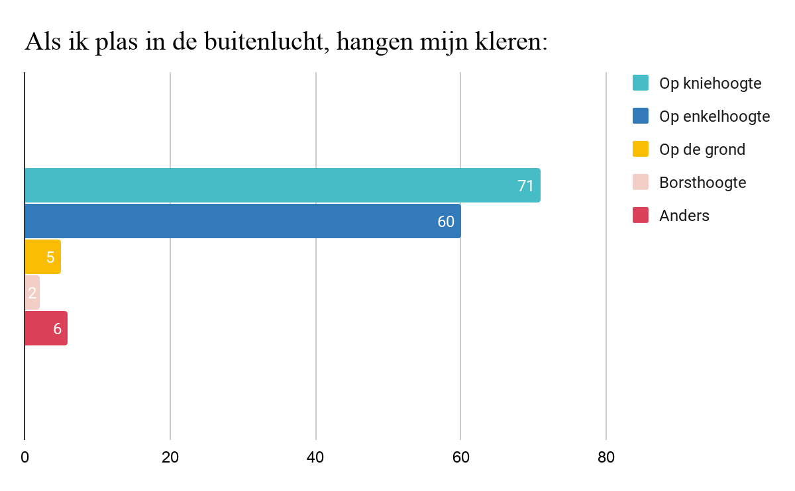

Slide 51
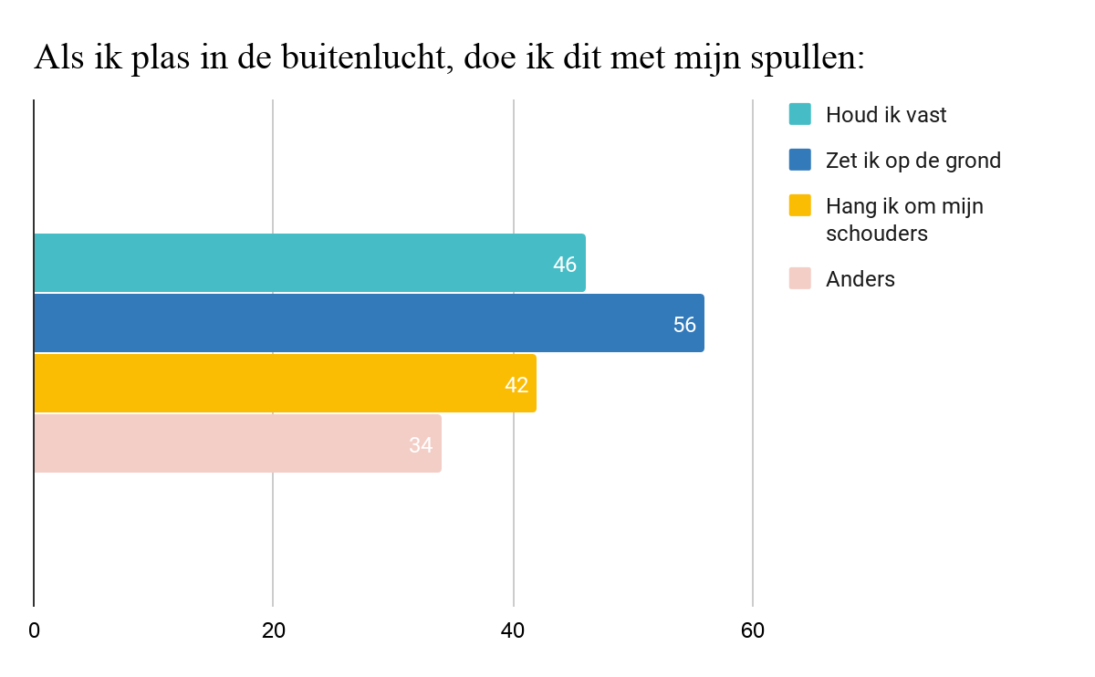

Slide 52
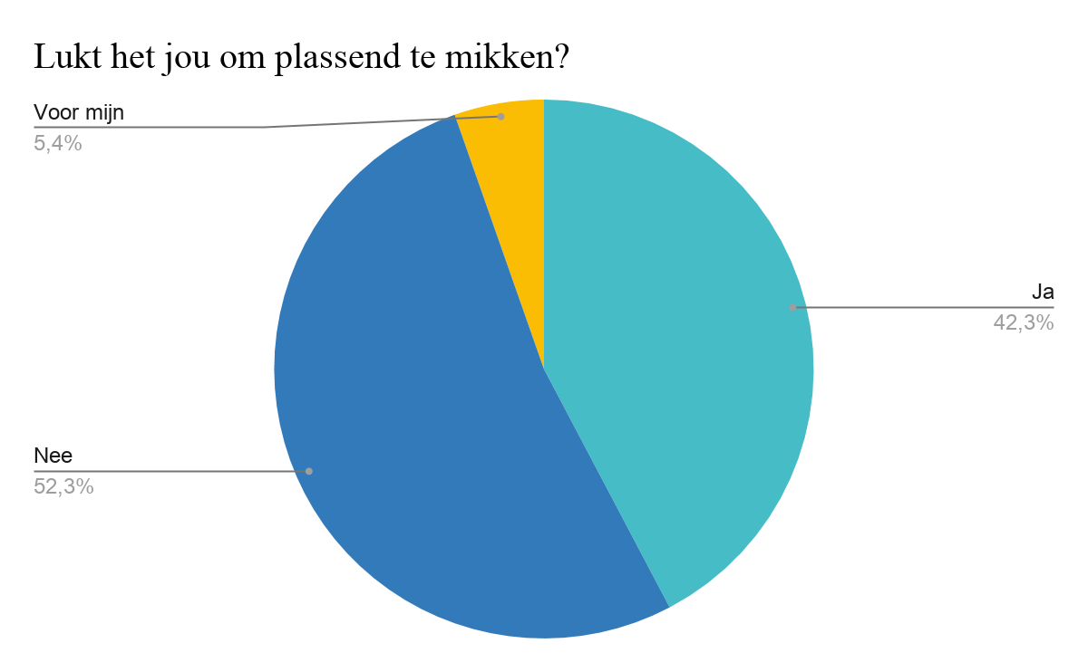

Slide 53
Volledige antwoordenlijst van questionnaire staat:
https://docs.google.com/spreadsheets/d/1WdhYSG1iBeGMQi_7c3C7vL0BAyMDNrueUwKRC1tV3r8/edit#gid=1826906798

